Slide 4
Notes:
問問小朋友們記得之前看的「均衡飲食金國王的環遊旅程」
帶出本次課程的主題的蔬菜、水果村

Slide 5
Notes:
均衡飲食金國王的環遊旅程_蔬菜篇：
https://youtu.be/ONt2yg34f9g?t=474

Slide 6
Notes:
蔬菜來源：胡蘿蔔、香菇、洋蔥、蒲瓜、苦瓜、豆芽菜、青椒、菜豆、甜豆、茄子、大番茄、青花菜、海帶、木耳、玉米筍、蘆筍、韭菜等
不同顏色的彩虹蔬菜們會帶給你不一樣的營養素喔~
纖維素可幫助排便、減少便祕的發生，並能夠預防腸道疾病
參考資料: 腸胃要暢通 蔬果不可少 https://www.nutri.jtf.org.tw/Article/Info/4107
蔬果大掃把 幫你天天腹清潔 https://www.nutri.jtf.org.tw/Article/Info/3999

Slide 7
Notes:
引導學生說出「均衡飲食王國金國王」到在蔬菜村發生的事情！
如：腸胃不適(國王一直放屁)、便祕
影片：https://youtu.be/ONt2yg34f9g?t=474

Slide 8
Notes:
透過引導的方式，引導學生說出蔬菜攝取不足可能會造成腸胃不適

Slide 9
Notes:
透過引導的方式，加深學生對於蔬菜攝取不足可能會造成腸胃不適的印象

Slide 10
Notes:
蔬菜及水果富含纖維素，特別是蔬菜中的菇類、藻類等水溶性纖維含量高，具有促進排便、預防腸道疾病、讓腸道更健康的好處
膳食纖維在體內消化較慢，因此能夠延長飽足感、不容易餓，而有預防肥胖的作用

Slide 12
Notes:
水果來源：香蕉、葡萄、蓮霧、木瓜、西瓜、芭樂、鳳梨、小番茄、蘋果、橘子、柳丁、芒果、棗子等
維生素C可減緩青春痘、讓皮膚變好，並幫助傷口癒合、增加抵抗力

Slide 13
Notes:
引導學生說出「均衡飲食王國金國王」到在水果村被椰子砸到受傷了！
影片：https://youtu.be/ONt2yg34f9g?t=622

Slide 14
Notes:
透過金國王被椰子砸傷引導出，水果中的維生素C可以幫助傷口癒合

Slide 15
Notes:
蔬菜及水果中含有維生素C，具有幫助傷口癒合、修復皮膚的功能，也能夠增強人體對疾病的抵抗力
但維生素C在加熱後容易流失，因此煮熟的蔬菜裡維生素C含量會減少，建議由新鮮水果來補充

Slide 16
Notes:
1.提醒孩子不要用果汁取代水果，因為無法攝取到水果中原有的纖維之外，也容易因喝太多而攝取過多糖分，應攝取新鮮蔬果為主
可透過金國王影片再次說明：https://youtu.be/ONt2yg34f9g?t=665 2.廠商為增添口感、甜度，可能額外添加色素香料等人工添加物到果汁裡
3.研究發現截切水果冷藏至第六天時，流失的維生素C不超過25%，因此將水果事前準備好，給孩子當作點心，還是可以攝取到大多數的維生素C營養

Slide 17
Notes:
1.蔬菜1份約為半碗(一般家用飯碗)熟的葉菜類，或2/3碗青花菜、胡蘿蔔等煮熟後較不易收縮的蔬菜
→教學時可說明簡易的評估方式：蔬菜1份約半碗的量(手指加手心)
2.水果1份約為一平碗(一般家用飯碗)的量
→教學時可說明簡易的評估方式：水果1份約為一個拳頭的量
3.一、二年級學生每天應吃蔬菜3~4份、水果2~3份；
三~六年級學生每天應吃蔬菜3~4份、水果3~4份
食物份量圖片參考(蔬菜及水果類等)：https://www.nutri.jtf.org.tw/Article/Info/4001

Slide 18
Notes:
讓學生認識不同顏色的蔬菜水果，
因為不同顏色的蔬果含有不同的營養素，多樣化的攝取，才能吃到更多元的營養
教學可參考：
彩虹蔬菜，知多少 https://www.healthkids.com.tw/PageContent.aspx?subID=49&IMenuID=3

Slide 20
你了解蔬菜產地到餐桌的歷程嗎？ 嗨，你聽得見嗎？|奇幻歷險記
Notes:
嗨，你聽得見嗎？|了解產地到餐桌的歷程|奇幻歷險記(推薦中高年級)
https://youtu.be/68djGj41Owg

Slide 21
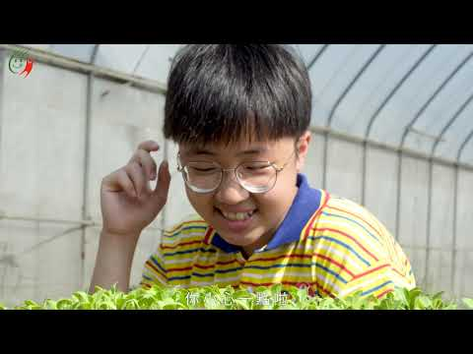
Notes:
嗨，你聽得見嗎？|了解產地到餐桌的歷程|奇幻歷險記(推薦中高年級)
https://youtu.be/68djGj41Owg

Slide 22
跟著蔬菜一起打擊「便祕怪獸」吧！ 便祕怪獸的進擊|奇幻冒險動畫
Notes:
便祕怪獸的進擊|和蔬菜們一起打擊便祕怪獸|奇幻冒險動畫(推薦低中年級)
https://youtu.be/z3-QZeAJ6E8

Slide 23
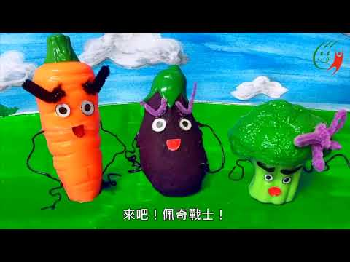
Notes:
便祕怪獸的進擊|和蔬菜們一起打擊便祕怪獸|奇幻冒險動畫(推薦低中年級)
https://youtu.be/z3-QZeAJ6E8

Slide 25
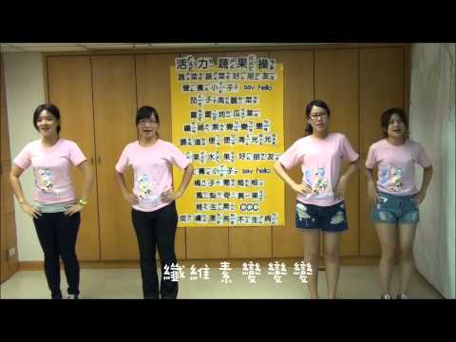
Notes:
活力蔬果操
https://youtu.be/m-WBL56He9Y

Slide 27
Kahoot！ 互動式遊戲
使用說明
蔬果 Give Me Five
遊戲連結
遊戲答對率填報
Notes:
有獎徵答可以使用 數位工具-Kahoot 增加孩子的興趣，也可提供給各班自行使用此題庫做活動
使用說明：https://docs.google.com/presentation/d/1XnhAWgPzsX74YzR9WYQ-Zd-ouH1f9Dx0TaVuUHOI79Q/edit?usp=sharing
遊戲連結：https://create.kahoot.it/share/give-me-five/8a6cf82f-ef80-49c7-b45f-ff5f6bdb5c8a
遊戲答對率填報：https://forms.gle/uGzBH9UJFGBiBLLC7

